Slide 1
计算机网络
网络工程系刘卫江
办公电话： 84723716
Email: wjliu@dlmu.edu.cn
办公室：扬帆楼505

Slide 2
课程情况
40学时
教材： 《计算机网络（第6版）》，谢希仁，电子工业出版社，2013
参考书：《计算机网络习题与解析（第2版）》，鲁士文，清华大学出版社
Computer Networks, Tanenbaum, Prentice-Hall(计算机网络，熊桂喜等 译，清华大学出版社)
考试方式：考试
成绩：平时成绩＋期末考试成绩＝30＋70
平时成绩：出勤、学习态度、作业情况、平时小考

Slide 3
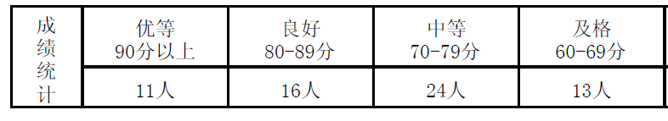
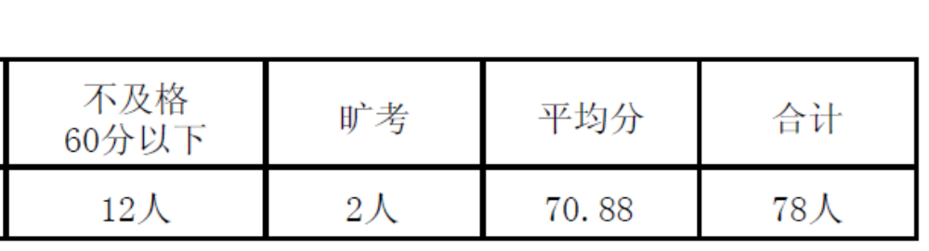
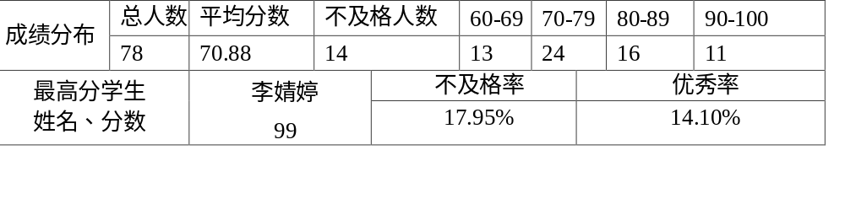
2015年成绩分布

Slide 4
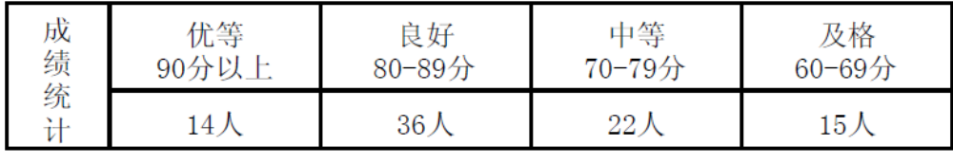
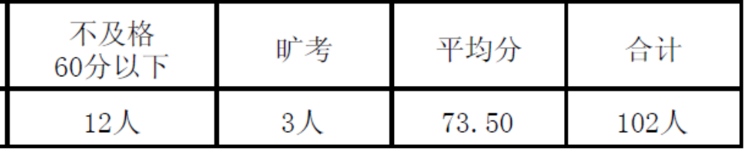
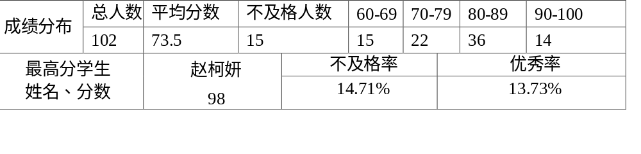
2016年成绩分布

Slide 5
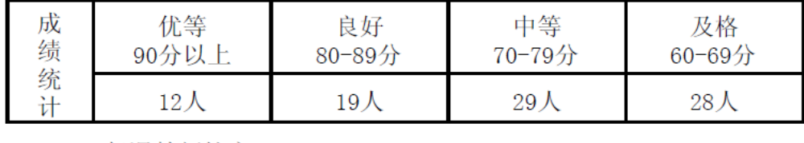
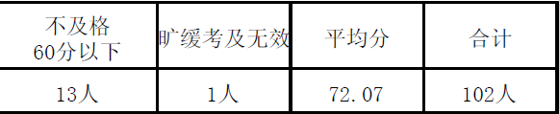
成绩分布 | 总人数 | 平均分数 | 不及格人数 | 60-69 | 70-79 |  | 80-89 | 90-100
 | 102 | 72.07 | 13 | 28 | 29 |  | 19 | 12
最高分学生 姓名、分数 |  | 沈依芸 95 |  | 不及格率 |  | 优秀率
 |  |  |  | 13% |  | 12%
2017年成绩分布

Slide 6
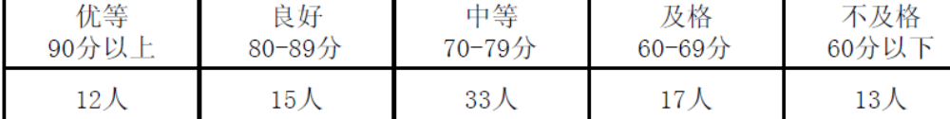
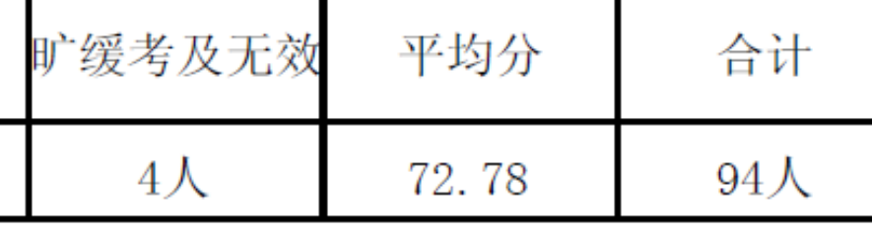
不及格率 | 优秀率
14% | 13%
2018年成绩分布

Slide 7


最高分学生 姓名、分数 | 张云龄97 | 不及格率 | 优秀率
 |  | 8% | 14%
2019

Slide 8
第 1 章 概述
1.1 计算机网络在信息时代中的作用
1.2 因特网概述
1.2.1 网络的网络
1.2.2 因特网发展的三个阶段
1.2.3 因特网的标准化工作
1.2.4 计算机网络在我国的发展
1.3 因特网的组成
1.3.1 因特网的边缘部分
1.3.2 因特网的核心部分

Slide 9
第 1 章 概述（续）
1.4 计算机网络在我国的发展
1.5 计算机网络的类别
1.5.1 计算机网络的定义
1.5.2 几种不同类别的网络
1.6 计算机网络的性能
1.6.1 计算机网络的性能指标
1.6.2 计算机网络的非性能特征

Slide 10
第 1 章 概述（续）
1.7 计算机网络的体系结构
1.7.1 计算机网络体系结构的形成
1.7.2 协议与划分层次
1.7.3 具有五层协议的体系结构
1.7.4 实体、协议、服务和服务访问点
1.7.5 TCP/IP 的体系结构

Slide 11
1.1 计算机网络
在信息时代的作用
21 世纪的一些重要特征就是数字化、网络化和信息化，它是一个以网络为核心的信息时代。
网络现已成为信息社会的命脉和发展知识经济的重要基础。
网络是指“三网”，即电信网络、有线电视网络和计算机网络。
发展最快的并起到核心作用的是计算机网络。

Slide 12
因特网(Internet)的发展
进入 20 世纪 90 年代以后，以因特网为代表的计算机网络得到了飞速的发展。
已从最初的教育科研网络逐步发展成为商业网络。
已成为仅次于全球电话网的世界第二大网络。

Slide 13
因特网的意义
因特网是自印刷术以来人类通信方面最大的变革。
-------融合其他通信网络，在信息化过程中起核心作用，提供最好的连通性和信息共享，第一次提供了各种媒体形式的实时交互能力。
现在人们的生活、工作、学习和交往都已离不开因特网。

Slide 14
计算机网络向用户提供的
最重要的功能
连通性——计算机网络使上网用户之间都可以交换信息，好像这些用户的计算机都可以彼此直接连通一样。
共享——即资源共享。可以是信息共享、软件共享，也可以是硬件共享。

Slide 15
1.2 因特网概述
1.2.1 网络的网络
起源于美国的因特网现已发展成为世界上最大的国际性计算机互联网
网络(network)由若干结点(node)和连接这些结点的链路(link)组成。
网络的拓扑图是一种抽象，主机和连网设备(结点)被抽象为点，通信线路(链路)被抽象为线。

Slide 16
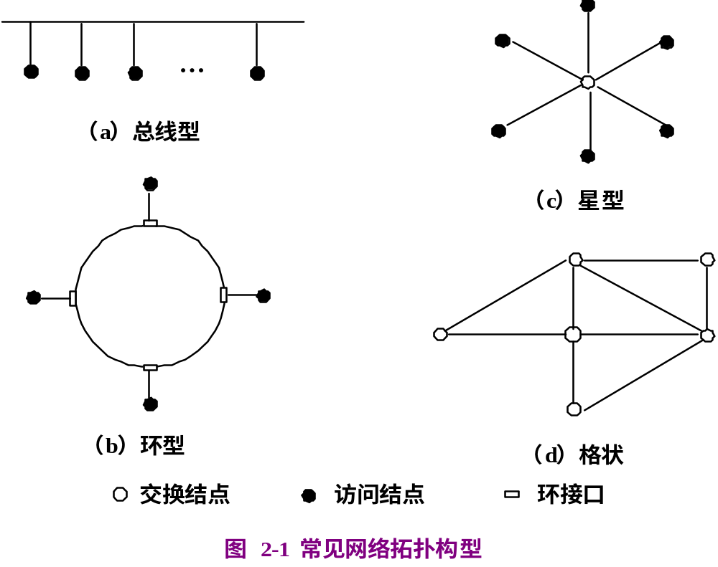
按照网络的拓扑结构，网络可以划分为如图所示的总线型网、环型网、星型网、格状网。

Slide 17
网络与因特网
网络把许多计算机连接在一起。
互联网(internet)是“网络的网络”(network of networks)。
因特网(Internet)则把许多网络连接在一起。
连接在因特网上的计算机都称为主机(host)。

Slide 18



网络
互联网（网络的网络）
结点
链路
(a)
(b)

Slide 19

主机
因特网

Slide 20

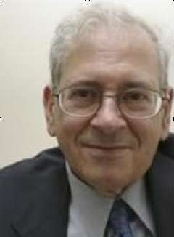
1.2.2 因特网发展的三个阶段
第一阶段是从单个网络 ARPANET 向互联网发展的过程。
1983 年 TCP/IP 协议成为 ARPANET 上的标准协议。
人们把 1983 年作为因特网的诞生时间。
1974年，TCP/IP协议研究成功，Vinton Cerf 和Robert(Bob) Kahn发布了‘分组交换网络通信协议’-TCP

Slide 21
Vinton G. Cerf & Robert E. Kahn 这二位互联网之父获得2004年的图灵奖，众望所归。
他们的获奖原因：For pioneering work on internetworking, including the design and implementation of the Internet's basic communications protocols, TCP/IP, and for inspired leadership in networking. （由于在互联网方面开创性的工作，这包括设计和实现了互联网的基础通讯协议，TCP/IP，以及在网络方面卓越的领导。）

Slide 22
1973年，Vinton G. Cerf和Robert E. Kahn在设计互联网的时候，做出一项重要决定，一定要让电脑和电脑之间的沟通敞开和透明；1975年，开始布设互联网的时候，两人一致决定要把这个礼物贡献给人们，让大家自由的分享。
尽管当时世界上正处在冷战的高峰期，但值得庆幸的是，与Vinton G. Cerf和Robert E. Kahn合作的美国国防部并没有限制他们和其他地区分享技术

Slide 23
而他们也花了整整十年的时间推广这项新技术，用各种方式说服人们去尝试使用它。因为，在TCP/IP技术之前，人们已经有了互联技术(ARPA)，尽管它不足以支持10万台计算机的互联，但使用老的ARPA技术的人必然会抵抗TCP/IP技术。

Slide 24
Vinton G. Cerf说，四十年前研究TCP/IP的时候，我们没有想到这项技术会得到如此广泛的运用，现在安全性与可靠性是迈向未来互联网最基本的两个门槛，否则这个架构将无法存活。

Slide 25
Internet 和 Internet 的区别
以小写字母 i 开始的 internet（互联网或互连网）是一个通用名词，它泛指由多个计算机网络互连而成的网络。
以大写字母I开始的的 Internet（因特网）则是一个专用名词，它指当前全球最大的、开放的、由众多网络相互连接而成的特定计算机网络，它采用 TCP/IP 协议族作为通信的规则，且其前身是美国的 ARPANET。

Slide 26
三级结构的因特网
第二阶段的特点是建成了三级结构的因特网。
三级计算机网络，分为主干网、地区网和校园网（或企业网）。

Slide 27
多层次 ISP 结构的因特网
第三阶段的特点是逐渐形成了多层次 ISP 结构的因特网。
出现了因特网服务提供者 ISP (Internet Service Provider)。

Slide 28
用户通过 ISP 上网
用户
因特网
服务提供者
ISP₁
因特网
ISP₂
根据提供服务的覆盖面积大小以及所拥有的
IP 地址数目的不同，ISP 也分成为不同的层次。

Slide 29


下面是具有三层 ISP 结构的因特网的概念示意图
主干 ISP
主干 ISP
主干 ISP
…
…
地区 ISP
地区 ISP
地区 ISP
IXP
地区 ISP
…
本地 ISP
本地 ISP
本地 ISP
本地 ISP
本地 ISP
本地 ISP
本地 ISP
…
…
大公司
…
校园网
校园网
公司
A
B
主机A → 本地 ISP → 地区 ISP → 主干 ISP → 地区 ISP → 本地 ISP → 主机B

Slide 30
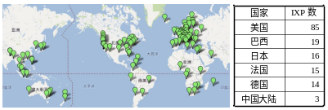
到 2012 年 3 月，全球已经有 91 个国家拥有 IXP，
其中拥有 10 个以上 IXP 的国家仅有 9 个，
而仅拥有一个 IXP 的有 48 个国家。

Slide 31
万维网 WWW 的问世
因特网已经成为世界上规模最大和增长速率最快的计算机网络，没有人能够准确说出因特网究竟有多大。
因特网的迅猛发展始于 20 世纪 90 年代。由欧洲原子核研究组织 CERN 开发的万维网 WWW (World Wide Web)被广泛使用在因特网上，大大方便了广大非网络专业人员对网络的使用，成为因特网的这种指数级增长的主要驱动力。

Slide 32
因特网的发展情况概况
网络数 主机数 用户数 管理机构数
1980 10 10² 10² 10⁰
1990 10³ 10⁵ 10⁶ 10¹
2000 10⁵ 10⁷ 10⁸ 10²
2005 10⁶ 10⁸ 10⁹ 10³

Slide 33
1.2.3 关于因特网的标准化工作
因特网协会 ISOC
因特网体系结构
研究委员会 IAB
因特网研究部 IRTF
因特网工程部 IETF
因特网研究指导小组
IRSG
因特网工程指导小组
IESG
…
领域
领域
RG
…
RG
WG
…
WG
WG
…
WG

Slide 34
制订因特网的正式标准要经过以下的四个阶段
因特网草案(Internet Draft) ——在这个阶段还不是 RFC 文档。
建议标准(Proposed Standard) ——从这个阶段开始就成为 RFC 文档。
草案标准(Draft Standard)
因特网标准(Internet Standard)

Slide 35
各种RFC之间的关系
因特网草案
实验的 RFC
建议标准
提供信息的 RFC
草案标准
6 种 RFC
因特网标准
历史的 RFC

Slide 36
获取RFC文档
RFC文档包含了关于因特网的几乎所有的重要资料。
RFC文档可以通过电子邮件、FTP或WWW方式获得。
最方便的方式还是通过WWW方式得到。http://www.rfc.net是RFC的官方网站。
http://www.rfc-editor.org是RFC编辑小组的网站。

Slide 37
1.3 因特网的组成
从因特网的工作方式上看，可以划分为以下的两大块：
(1) 边缘部分 由所有连接在因特网上的主机组成。这部分是用户直接使用的，用来进行通信（传送数据、音频或视频）和资源共享。
(2) 核心部分 由大量网络和连接这些网络的路由器组成。这部分是为边缘部分提供服务的（提供连通性和交换）。

Slide 38
因特网的边缘部分与核心部分
因特网的边缘部分
主机
路由器
网络
因特网的核心部分

Slide 39
1.3.1 因特网的边缘部分
处在因特网边缘的部分就是连接在因特网上的所有的主机。这些主机又称为端系统(end system)。
“主机 A 和主机 B 进行通信”，实际上是指：“运行在主机 A 上的某个程序和运行在主机 B 上的另一个程序进行通信”。
即“主机 A 的某个进程和主机 B 上的另一个进程进行通信”。或简称为“计算机之间通信”

Slide 40
两种通信方式
在网络边缘的端系统中运行的程序之间的通信方式通常可划分为两大类：
客户服务器方式（C/S 方式）
即Client/Server方式
对等方式（P2P 方式）
即 Peer-to-Peer方式

Slide 41
1. 客户服务器方式
客户(client)和服务器(server)都是指通信中所涉及的两个应用进程。
客户服务器方式所描述的是进程之间服务和被服务的关系。
客户是服务的请求方，服务器是服务的提供方。

Slide 42

运行
客户
程序
网络边缘
运行
服务器
程序
A
① 请求服务
B
客户
② 得到服务
网络核心
服务器
客户 A 向服务器 B 发出请求服务，
而服务器 B 向客户 A 提供服务。

Slide 43
客户软件的特点
被用户调用后运行，在打算通信时主动向远地服务器发起通信（请求服务）。因此，客户程序必须知道服务器程序的地址。
不需要特殊的硬件和很复杂的操作系统。

Slide 44
服务器软件的特点
一种专门用来提供某种服务的程序，可同时处理多个远地或本地客户的请求。
系统启动后即自动调用并一直不断地运行着，被动地等待并接受来自各地的客户的通信请求。因此，服务器程序不需要知道客户程序的地址。
一般需要强大的硬件和高级的操作系统支持。

Slide 45
2. 对等连接方式
对等连接(peer-to-peer，简写为 P2P)是指两个主机在通信时并不区分哪一个是服务请求方还是服务提供方。
只要两个主机都运行了对等连接软件（P2P 软件），它们就可以进行平等的、对等连接通信。
双方都可以下载对方已经存储在硬盘中的共享文档。

Slide 46
对等连接方式的特点
对等连接方式从本质上看仍然是使用客户服务器方式，只是对等连接中的每一个主机既是客户又同时是服务器。
例如主机 C 请求 D 的服务时，C 是客户，D 是服务器。但如果 C 又同时向 F提供服务，那么 C 又同时起着服务器的作用。

Slide 47
运行
P2P 程序
E
C
运行
P2P 程序
网络边缘
网络核心
F
运行
P2P 程序
D
运行
P2P 程序

Slide 48
1.3.2 因特网的核心部分
网络核心部分是因特网中最复杂的部分。
网络中的核心部分要向网络边缘中的大量主机提供连通性，使边缘部分中的任何一个主机都能够向其他主机通信（即传送或接收各种形式的数据）。
在网络核心部分起特殊作用的是路由器(router)。
路由器是实现分组交换(packet switching)的关键构件，其任务是转发收到的分组，这是网络核心部分最重要的功能。

Slide 49
路由器的重要任务
路由器是实现分组交换(packet switching)的关键构件，其任务是转发收到的分组，这是网络核心部分最重要的功能。

Slide 50
1. 电路交换的主要特点
两部电话机只需要用一对电线就能够互相连接起来。



Slide 51
更多的电话机互相连通
5 部电话机两两相连，需 10 对电线。
N 部电话机两两相连，需 N(N – 1)/2 对电线。
当电话机的数量很大时，这种连接方法需要的电线对的数量与电话机数的平方成正比。






Slide 52
使用交换机
当电话机的数量增多时，就要使用交换机来完成全网的交换任务。

…



交换机






Slide 53
“交换”的含义
在这里，“交换”(switching)的含义就是转接——把一条电话线转接到另一条电话线，使它们连通起来。
从通信资源的分配角度来看，“交换”就是按照某种方式动态地分配传输线路的资源。

Slide 54
电路交换的特点
电路交换必定是面向连接的。
电路交换的三个阶段：
  建立连接
  通信
  释放连接

Slide 55
电路交换举例
A 和 B 通话经过四个交换机
通话在 A 到 B 的连接上进行
交换机
中继线
用户线
中继线
交换机
A
B

交换机


交换机
C

用户线
D

Slide 56
电路交换举例
C 和 D 通话只经过一个本地交换机
通话在 C 到 D 的连接上进行
交换机
中继线
用户线
中继线
交换机
A
B

交换机


交换机
C

用户线
D

Slide 57
电路交换传送计算机数据效率低
计算机数据具有突发性。
这导致通信线路的利用率很低。

Slide 58
2. 分组交换的主要特点
在发送端，先把较长的报文划分成较短的、固定长度的数据段。
报文
1101000110101010110101011100010011010010
假定这个报文较长
不便于传输

Slide 59
添加首部构成分组
每一个数据段前面添加上首部构成分组。
报文
数 据
数 据
数 据
分组 1
首部
分组 2
首部
分组 3
首部
请注意：现在左边是“前面”

Slide 60
分组交换的传输单元
分组交换网以“分组”作为数据传输单元。
依次把各分组发送到接收端（假定接收端在左边）。
分组 1
首部
数 据
分组 2
首部
数 据
分组 3
首部
数 据

Slide 61
分组首部的重要性
每一个分组的首部都含有地址等控制信息。
分组交换网中的结点交换机根据收到的分组的首部中的地址信息，把分组转发到下一个结点交换机。
用这样的存储转发方式，最后分组就能到达最终目的地。

Slide 62
收到分组后剥去首部
接收端收到分组后剥去首部还原成报文。
分组 1
首部
数 据
分组 2
首部
数 据
分组 3
首部
数 据
收到的数据

Slide 63
最后还原成原来的报文
最后，在接收端把收到的数据恢复成为原来的报文。
这里我们假定分组在传输过程中没有出现差错，在转发时也没有被丢弃。
报文
数 据
数 据
数 据
1101000110101010110101011100010011010010

Slide 64
因特网的核心部分
因特网的核心部分是由许多网络和把它们互连起来的路由器组成，而主机处在因特网的边缘部分。
在因特网核心部分的路由器之间一般都用高速链路相连接，而在网络边缘的主机接入到核心部分则通常以相对较低速率的链路相连接。
主机的用途是为用户进行信息处理的，并且可以和其他主机通过网络交换信息。路由器的用途则是用来转发分组的，即进行分组交换的。

Slide 65
网络核心部分
H₄
H₂
路由器
H₆
网络
主机
H₁
H₅
H₃

Slide 66
网络核心部分
H₄
H₂
路由器
B
H₆
D
E
主机
A
H₁
H₅
C
发送的
分组
H₃

Slide 67
分组交换网的示意图
H₄
H₂
注意分组路径的变化！
D
路由器
B
H₆
主机
H₁
E
H₂ 向 H₆ 发送分组
A
H₁ 向 H₅ 发送分组
H₅
C
H₃
互联网

Slide 68
注意分组的存储转发过程
H₄
H₂
在路由器 A 暂存
查找转发表
找到转发的端口
在路由器 C 暂存
查找转发表
找到转发的端口
在路由器 E 暂存
查找转发表
找到转发的端口
最后到达目的主机 H₅
D
路由器
B
H₁ 向 H₅ 发送分组
H₆
主机
H₁
E
A
H₅
C
H₃
互联网

Slide 69
路由器
在路由器中的输入和输出端口之间没有直接连线。
路由器处理分组的过程是：
  把收到的分组先放入缓存（暂时存储）；
  查找转发表，找出到某个目的地址应从哪个端口转发；
  把分组送到适当的端口转发出去。

Slide 70
主机和路由器的作用不同
主机是为用户进行信息处理的，并向网络发送分组，从网络接收分组。
路由器对分组进行存储转发，最后把分组交付目的主机。

Slide 71
分组交换的优点
高效 动态分配传输带宽，对通信链路是逐段占用。
灵活 以分组为传送单位和查找路由。
迅速 不必先建立连接就能向其他主机发送分组。
可靠 保证可靠性的网络协议；分布式的路由选择协议使网络有很好的生存性。

Slide 72
分组交换带来的问题
分组在各结点存储转发时需要排队，这就会造成一定的时延。
分组必须携带的首部（里面有必不可少的控制信息）也造成了一定的开销。

Slide 73
存储转发原理
并非完全新的概念
在 20 世纪 40 年代，电报通信也采用了基于存储转发原理的报文交换(message switching)。
报文交换的时延较长，从几分钟到几小时不等。现在报文交换已经很少有人使用了。

Slide 74
三种交换的比较
电路交换
报文交换
分组交换
P₁
报
文
P₂
P₁
连接建立
P₃
P₂
P₄
P₁
P₃
P₂
P₄
P₃
报
文
P₄
数据传送
报文
连接释放
报
文
t
A B C D
A B C D
A B C D
比特流直达终点
报文
报文
报文
分组
分组
分组
数据传送
的特点
存储
转发
存储
转发
存储
转发
存储
转发

Slide 75
思考题
1、试简述分组交换的要点。
答：（1）报文分组，加首部
（2）经路由器储存转发
（3）在目的地合并

Slide 76
2、试从多个方面比较电路交换、报文交换和分组交换的主要优缺点。
答：
（1）电路交换：端对端通信质量因约定了通信资源获得可靠保障，对连续传送大量数据效率高。
（2）报文交换：无须预约传输带宽，动态逐段利用传输带宽对突发式数据通信效率高，通信迅速。
（3）分组交换：具有报文交换之高效、迅速的要点，且各分组小，路由灵活，网络生存性能好。

Slide 77
计算机网络的产生背景
是 20 世纪 60 年代美苏冷战时期的产物。
60 年代初，美国国防部领导的远景研究规划局ARPA (Advanced Research Project Agency) 提出要研制一种生存性(survivability)很强的网络。
传统的电路交换(circuit switching)的电信网有一个缺点：正在通信的电路中有一个交换机或有一条链路被炸毁，则整个通信电路就要中断。
如要改用其他迂回电路，必须重新拨号建立连接。这将要延误一些时间。

Slide 78
新型网络的基本特点
网络用于计算机之间的数据传送，而不是为了打电话。
网络能够连接不同类型的计算机，不局限于单一类型的计算机。
所有的网络结点都同等重要，因而大大提高网络的生存性。
计算机在进行通信时，必须有冗余的路由。
网络的结构应当尽可能地简单，同时还能够非常可靠地传送数据。

Slide 79
ARPANET的成功使
计算机网络的概念发生根本变化
早期的面向终端的计算机网络是以单个主机为中心的星形网
  各终端通过通信线路共享昂贵的中心主机的硬件和软件资源。
分组交换网则是以网络为中心，主机都处在网络的外围。
  用户通过分组交换网可共享连接在网络上的许多硬件和各种丰富的软件资源。

Slide 80


从主机为中心到以网络为中心
以主机为中心
以分组交换网为中心
终端
主机
主机
分组交换网

Slide 81
1. 4 计算机网络在我国的发展
铁道部在 1980 年开始进行计算机联网实验。
1989 年11 月我国第一个公用分组交换网 CNPAC 建成运行。
1994年4月20日我国用64 kb/s专线正式连入因特网。
中国教育和科研计算机网CERNET (China Education and Research NETwork)，简称为中国教育网，是由国家投资建设，教育部负责管理，清华大学等高等学校承担建设和管理运行的全国性学术计算机互联网络。
中国互联网络信息中心 CNNIC (Network Information Center of China)每年两次公布的我国因特网的发展情况。

Slide 82
1.5 计算机网络的分类
1.5.1 计算机网络的不同定义
  最简单的定义：计算机网络是一些互相连接的、自治的计算机的集合。
  因特网(Internet)是“网络的网络”。
1.3.2 几种不同的类别的网络
  不同作用范围的网络
  从网络的使用者进行分类

Slide 83
1.5.2 几种不同类别的网络
不同作用范围的网络
  广域网 WAN (Wide Area Network)
  局域网 LAN (Local Area Network)
  城域网 MAN (Metropolitan Area Network)
  个人区域网 PAN (Personal Area Network)

Slide 84
2. 不同使用者的网络
从网络的使用者进行分类
  公用网 (public network)
  专用网 (private network)

Slide 85
用来把用户
接入到因特网的网络
接入网 AN (Access Network)，它又称为本地接入网或居民接入网。
由 ISP 提供的接入网只是起到让用户能够与因特网连接的“桥梁”作用。

Slide 86
1.6 计算机网络的性能
1.6.1 计算机网络的性能指标
1. 速率
比特（bit）是计算机中数据量的单位，也是信息论中使用的信息量的单位。
Bit 来源于 binary digit，意思是一个“二进制数字”，因此一个比特就是二进制数字中的一个 1 或 0。
速率即数据率(data rate)或比特率(bit rate)是计算机网络中最重要的一个性能指标。速率的单位是 b/s，或kb/s, Mb/s, Gb/s 等
速率往往是指额定速率或标称速率。

Slide 87
2. 带宽
“带宽”(bandwidth)本来是指信号具有的频带宽度，单位是赫（或千赫、兆赫、吉赫等）。
现在“带宽”是数字信道所能传送的“最高数据率”的同义语，单位是“比特每秒”，或 b/s (bit/s)。

Slide 88
常用的带宽单位
更常用的带宽单位是
  千比每秒，即 kb/s （10³ b/s）
  兆比每秒，即 Mb/s（10⁶ b/s）
  吉比每秒，即 Gb/s（10⁹ b/s）
  太比每秒，即 Tb/s（10¹² b/s）
请注意：在计算机界，K = 2¹⁰ = 1024
M = 2²⁰, G = 2³⁰, T = 2⁴⁰。

Slide 89
数字信号流随时间的变化
在时间轴上信号的宽度随带宽的增大而变窄。
1 μs
带宽为
1 Mb/s
1 0 1 0 1 1
时间
每秒 10⁶ 个比特
0.25 μs
带宽为
4 Mb/s
时间
每秒 4 × 10⁶ 个比特

Slide 90
3. 吞吐量
吞吐量(throughput)表示在单位时间内通过某个网络（或信道、接口）的数据量。
吞吐量更经常地用于对现实世界中的网络的一种测量，以便知道实际上到底有多少数据量能够通过网络。
吞吐量受网络的带宽或网络的额定速率的限制。

Slide 91
4. 时延(delay 或 latency)
传输时延（发送时延 ） 发送数据时，数据块从结点进入到传输媒体所需要的时间。
也就是从发送数据帧的第一个比特算起，到该帧的最后一个比特发送完毕所需的时间。
数据块长度（比特）
发送时延 =
信道带宽（比特/秒）

Slide 92
时延(delay 或 latency)
传播时延 电磁波在信道中需要传播一定的距离而花费的时间。
信号传输速率（即发送速率）和信号在信道上的传播速率是完全不同的概念。
信道长度（米）
传播时延 =
信号在信道上的传播速率（米/秒）

Slide 93
时延(delay 或 latency)
处理时延 交换结点为存储转发而进行一些必要的处理所花费的时间。
排队时延 结点缓存队列中分组排队所经历的时延。
排队时延的长短往往取决于网络中当时的通信量。

Slide 94
时延(delay 或 latency)
数据经历的总时延就是发送时延、传播时延、处理时延和排队时延之和：
总时延 = 发送时延+传播时延+处理时延+排队时延

Slide 95
四种时延所产生的地方
从结点 A 向结点 B 发送数据
在结点 A 中产生
处理时延和排队时延
在链路上产生
传播时延
在发送器产生传输时延
(即发送时延)
数据
1 0 1 1 0 0 1
…
队列
链路
结点 A
发送器
结点 B

Slide 96
容易产生的错误概念
对于高速网络链路，我们提高的仅仅是数据的发送速率而不是比特在链路上的传播速率。
提高链路带宽减小了数据的发送时延。

Slide 97
5. 时延带宽积
时延带宽积
（传播）时延
带宽
链路
时延带宽积 = 传播时延 × 带宽
链路的时延带宽积又称为以比特为单位的链路长度。

Slide 98
6. 利用率
信道利用率指出某信道有百分之几的时间是被利用的（有数据通过）。完全空闲的信道的利用率是零。
网络利用率则是全网络的信道利用率的加权平均值。
信道利用率并非越高越好。

Slide 99

时延与网络利用率的关系
根据排队论的理论，当某信道的利用率增大时，该信道引起的时延也就迅速增加。
若令 D₀ 表示网络空闲时的时延，D 表示网络当前的时延，则在适当的假定条件下，可以用下面的简单公式表示 D 和 D₀之间的关系：
U 是网络的利用率，数值在 0 到 1 之间。

Slide 100
时延 D
时延
急剧
增大
D₀
利用率 U
0
1

Slide 101
1.6.2 计算机网络的非性能特征
费用
质量
标准化
可靠性
可扩展性和可升级性
易于管理和维护

Slide 102
1.7 计算机网络的体系结构
1.7.1 计算机网络体系结构的形成
相互通信的两个计算机系统必须高度协调工作才行，而这种“协调”是相当复杂的。
“分层”可将庞大而复杂的问题，转化为若干较小的局部问题，而这些较小的局部问题就比较易于研究和处理。

Slide 103
关于开放系统互连参考模型
OSI/RM
只要遵循 OSI 标准，一个系统就可以和位于世界上任何地方的、也遵循这同一标准的其他任何系统进行通信。
在市场化方面 OSI 却失败了。
  OSI 的专家们在完成 OSI 标准时没有商业驱动力；
  OSI 的协议实现起来过分复杂，且运行效率很低；
  OSI 标准的制定周期太长，因而使得按 OSI 标准生产的设备无法及时进入市场；
  OSI 的层次划分并也不太合理，有些功能在多个层次中重复出现。

Slide 104
两种国际标准
法律上的(de jure)国际标准 OSI 并没有得到市场的认可。
是非国际标准 TCP/IP 现在获得了最广泛的应用。
  TCP/IP 常被称为事实上的(de facto) 国际标准。

Slide 105
1.7.2 划分层次的必要性
计算机网络中的数据交换必须遵守事先约定好的规则。
这些规则明确规定了所交换的数据的格式以及有关的同步问题（同步含有时序的意思）。
网络协议(network protocol)，简称为协议，是为进行网络中的数据交换而建立的规则、标准或约定。

Slide 106
网络协议的组成要素
语法 数据与控制信息的结构或格式 。
语义 需要发出何种控制信息，完成何种动作以及做出何种响应。
同步 事件实现顺序的详细说明。

Slide 107
划分层次的概念举例
主机 1 向主机 2 通过网络发送文件。
可以将要做的工作进行如下的划分。
第一类工作与传送文件直接有关。
  确信对方已做好接收和存储文件的准备。
  双方协调好一致的文件格式。
两个主机将文件传送模块作为最高的一层 。剩下的工作由下面的模块负责。

Slide 108
两个主机交换文件
只看这两个文件传送模块
好像文件及文件传送命令
是按照水平方向的虚线传送的
主机 1
主机 2
文件传送模块
文件传送模块
把文件交给下层模块
进行发送
把收到的文件交给
上层模块

Slide 109
再设计一个通信服务模块
主机 1
主机 2
文件传送模块
只看这两个通信服务模块
好像可直接把文件
可靠地传送到对方
文件传送模块
通信服务模块
通信服务模块
把文件交给下层模块
进行发送
把收到的文件交给
上层模块

Slide 110
再设计一个网络接入模块
主机 1
主机 2
文件传送模块
文件传送模块
通信服务模块
通信服务模块
网络
接口
网络
接口
网络接入模块
通信网络
网络接入模块
网络接入模块负责做与网络接口细节有关的工作
例如，规定传输的帧格式，帧的最大长度等。

Slide 111
分层的好处
各层之间是独立的。
灵活性好。
结构上可分割开。
易于实现和维护。
能促进标准化工作。

Slide 112
层数多少要适当
若层数太少，就会使每一层的协议太复杂。
层数太多又会在描述和综合各层功能的系统工程任务时遇到较多的困难。

Slide 113
计算机网络的体系结构
计算机网络的体系结构(architecture)是计算机网络的各层及其协议的集合。
体系结构就是这个计算机网络及其部件所应完成的功能的精确定义。
实现(implementation)是遵循这种体系结构的前提下用何种硬件或软件完成这些功能的问题。
体系结构是抽象的，而实现则是具体的，是真正在运行的计算机硬件和软件。

Slide 114
1.7.3 具有五层协议的体系结构
TCP/IP 是四层的体系结构：应用层、运输层、网际层和网络接口层。
但最下面的网络接口层并没有具体内容。
因此往往采取折中的办法，即综合 OSI 和 TCP/IP 的优点，采用一种只有五层协议的体系结构 。

Slide 115
五层协议的体系结构
应用层(application layer)
运输层(transport layer)
网络层(network layer)
数据链路层(data link layer)
物理层(physical layer)
5 应用层
4 运输层
3 网络层
数据链路层
2 数据链路层
1 物理层

Slide 116
主机 1 向主机 2 发送数据
主机 1
主机 2
AP₁
应用进程数据先传送到应用层
AP₂
5
加上应用层首部，成为应用层 PDU
5
4
4
3
3
2
2
1
1

Slide 117
主机 1 向主机 2 发送数据
主机 1
主机 2
AP₁
AP₂
5
应用层 PDU 再传送到运输层
5
4
加上运输层首部，成为运输层报文
4
3
3
2
2
1
1

Slide 118
主机 1 向主机 2 发送数据
主机 1
主机 2
AP₁
AP₂
5
5
4
运输层报文再传送到网络层
4
3
加上网络层首部，成为 IP 数据报（或分组）
3
2
2
1
1

Slide 119
主机 1 向主机 2 发送数据
主机 1
主机 2
AP₁
AP₂
5
5
4
4
3
IP 数据报再传送到数据链路层
3
2
加上链路层首部和尾部，成为数据链路层帧
2
1
1

Slide 120
主机 1 向主机 2 发送数据
主机 1
主机 2
AP₁
AP₂
5
5
4
4
3
3
2
数据链路层帧再传送到物理层
2
1
最下面的物理层把比特流传送到物理媒体
1

Slide 121
主机 1 向主机 2 发送数据
主机 1
主机 2
AP₁
AP₂
5
5
4
4
3
3
2
电信号（或光信号）在物理媒体中传播
从发送端物理层传送到接收端物理层
2
1
1
应用层(application layer)
物理传输媒体

Slide 122
主机 1 向主机 2 发送数据
主机 1
主机 2
AP₁
AP₂
5
5
4
4
3
3
2
2
1
物理层接收到比特流，上交给数据链路层
1

Slide 123
主机 1 向主机 2 发送数据
主机 1
主机 2
AP₁
AP₂
5
5
4
4
3
3
数据链路层剥去帧首部和帧尾部
取出数据部分，上交给网络层
2
2
1
1

Slide 124
主机 1 向主机 2 发送数据
主机 1
主机 2
AP₁
AP₂
5
5
4
4
网络层剥去首部，取出数据部分
上交给运输层
3
3
2
2
1
1

Slide 125
主机 1 向主机 2 发送数据
主机 1
主机 2
AP₁
AP₂
5
5
运输层剥去首部，取出数据部分
上交给应用层
4
4
3
3
2
2
1
1

Slide 126
主机 1 向主机 2 发送数据
主机 1
主机 2
AP₁
AP₂
应用层剥去首部，取出应用程序数据
上交给应用进程
5
5
4
4
3
3
2
2
1
1

Slide 127
主机 1 向主机 2 发送数据
主机 1
我收到了 AP₁ 发来的
应用程序数据！
主机 2
AP₁
AP₂
5
5
4
4
3
3
2
2
1
1

Slide 128
主机 1 向主机 2 发送数据
主机 1
注意观察加入或剥去首部（尾部）的层次
主机 2
AP₁
应用层首部
应 用 程 序 数 据
AP₂
5
运输层首部
5
H₅
应 用 程 序 数 据
网络层首部
4
H₄
H₅
应 用 程 序 数 据
4
链路层
首部
链路层
尾部
3
H₃
H₄
H₅
应 用 程 序 数 据
3
2
H₂
H₃
H₄
H₅
应 用 程 序 数 据
T₂
2
1
10100110100101 比 特 流 110101110101
1

Slide 129
主机 1 向主机 2 发送数据
主机 1
主机 2
AP₁
AP₂
5
5
4
4
计算机 2 的物理层收到比特流后
交给数据链路层
3
3
2
H₂
H₃
H₄
H₅
应 用 程 序 数 据
T₂
2
1
10100110100101 比 特 流 110101110101
1

Slide 130
主机 1 向主机 2 发送数据
主机 1
主机 2
AP₁
AP₂
5
5
数据链路层剥去帧首部和帧尾部后
把帧的数据部分交给网络层
4
4
3
H₃
H₄
H₅
应 用 程 序 数 据
3
2
H₂
H₃
H₄
H₅
应 用 程 序 数 据
T₂
2
1
1

Slide 131
主机 1 向主机 2 发送数据
主机 1
主机 2
AP₁
AP₂
网络层剥去分组首部后
把分组的数据部分交给运输层
5
5
4
H₄
H₅
应 用 程 序 数 据
4
3
H₃
H₄
H₅
应 用 程 序 数 据
3
2
2
1
1

Slide 132
主机 1 向主机 2 发送数据
主机 1
运输层剥去报文首部后
把报文的数据部分交给应用层
主机 2
AP₁
AP₂
5
H₅
应 用 程 序 数 据
5
4
H₄
H₅
应 用 程 序 数 据
4
3
3
2
2
1
1

Slide 133
主机 1 向主机 2 发送数据
主机 1
主机 2
AP₁
应 用 程 序 数 据
AP₂
5
H₅
应 用 程 序 数 据
5
4
应用层剥去应用层 PDU 首部后
把应用程序数据交给应用进程
4
3
3
2
2
1
1

Slide 134
主机 1 向主机 2 发送数据
主机 1
我收到了 AP₁ 发来的
应用程序数据！
主机 2
AP₁
AP₂
5
5
4
4
3
3
2
2
1
1

Slide 135
1.7.4 实体、协议、服务
和服务访问点
实体(entity) 表示任何可发送或接收信息的硬件或软件进程。
协议是控制两个对等实体进行通信的规则的集合。
在协议的控制下，两个对等实体间的通信使得本层能够向上一层提供服务。
要实现本层协议，还需要使用下层所提供的服务。

Slide 136
实体、协议、服务
和服务访问点（续）
本层的服务用户只能看见服务而无法看见下面的协议。
下面的协议对上面的服务用户是透明的。
协议是“水平的”，即协议是控制对等实体之间通信的规则。
服务是“垂直的”，即服务是由下层向上层通过层间接口提供的。
同一系统相邻两层的实体进行交互的地方，称为服务访问点 SAP (Service Access Point)。

Slide 137
实体、协议、服务
和服务访问点（续）
服务用户
实体(n + 1)
协议(n + 1)
实体(n + 1)
第 n + 1 层
交换原语
交换原语
SAP
SAP
第 n 层
服务提供者
实体(n)
协议(n)
实体(n)

Slide 138
协议很复杂
协议必须把所有不利的条件事先都估计到，而不能假定一切都是正常的和非常理想的。
看一个计算机网络协议是否正确，不能光看在正常情况下是否正确，而且还必须非常仔细地检查这个协议能否应付各种异常情况。

Slide 139
著名的协议举例
【例1-1】
占据东、西两个山顶的蓝军1和蓝军2与驻扎在山谷的白军作战。其力量对比是：单独的蓝军1或蓝军2打不过白军，但蓝军1和蓝军2协同作战则可战胜白军。现蓝军1拟于次日正午向白军发起攻击。于是用计算机发送电文给蓝军2。但通信线路很不好，电文出错或丢失的可能性较大（没有电话可使用）。因此要求收到电文的友军必须送回一个确认电文。但此确认电文也可能出错或丢失。试问能否设计出一种协议使得蓝军1和蓝军2能够实现协同作战因而一定（即100 %而不是99.999…%）取得胜利？

Slide 140
明日正午进攻，如何？
同意
这样的协议无法实现！
收到“同意”
收到：收到“同意”
…
…
…
…
…
…

Slide 141
结论
这样无限循环下去，两边的蓝军都始终无法确定自己最后发出的电文对方是否已经收到。
没有一种协议能够蓝军能 100% 获胜。

Slide 142
1.7.5 TCP/IP的体系结构
主机A
主机B
4
3
2
1
应用层
运输层
网际层
网络
接口层
路由器
应用层
运输层
网际层
网络
接口层
网际层
网络
接口层
网络 1
网络 2
路由器在转发分组时最高只用到网络层
而没有使用运输层和应用层。

Slide 143
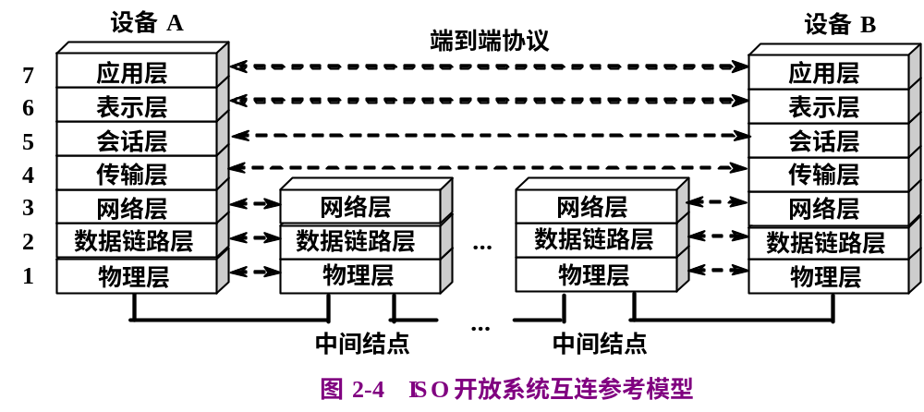
OSI采用七层参考模型。

Slide 144
沙漏计时器形状的
TCP/IP协议族
Everything over IP
IP 可为各式各样的应用程序提供服务
IP over Everything
IP 可应用到各式各样的网络上
应用层
HTTP
…
SMTP
DNS
…
RTP
运输层
TCP
UDP
网际层
IP
网络接口层
网络接口 2
…
网络接口 3
网络接口 1

Slide 145
【例1-2】客户进程和服务器进程
使用 TCP/IP 协议进行通信
应用层
应用层
① 客户发起连接建立请求
客户
服务器
② 服务器接受连接建立请求
运输层
运输层
网络层
以后就逐级使用下层
提供的服务
(使用 TCP 和 IP）
网络层
数据链路层
数据链路层
物理层
物理层
因特网

Slide 146
功能较强的计算机
可同时运行多个服务器进程
计算机 1
计算机 3
计算机 2
应用层
应用层
应用层
客户 1
服务器
1
服务器
2
客户 2
运输层
运输层
运输层
网络层
网络层
网络层
数据链路层
数据链路层
数据链路层
物理层
物理层
物理层
因特网

Slide 147
作业
第一章 习题-8、13、14、18、22、27

